Slide 1
24 février 2023, journée régionale des aumôneries
« Faire vivre le projet d’aumônerie ensemble »
Une mission qui concerne les églises à mi chemin entre partenariat, respect, fraternité, chemin qui donne la priorité aux patients visités,
BIENVENUE !

Slide 2
Une aumônerie c’est un peu comme un arbre : existe et co existe ce qui se voit et ce qui ne se voit pas… Mais tout
reste important et relié, tâche de s’équilibrer sans jamais oublier l’objectif principal : le bien du patient ou du résident.
Visites aux patients
et résidents
proposer un soutien humain,
spirituel
En lien et respect avec les soignants
Pour n’en laisser aucun de côté, surtout les plus isolés
En accord avec la charte/ laïcité
Service d’aumônerie protestant simplement au service de l’autre
Formation initiale et continue
Ressources personnelles
Esprit d’équipe
Démarche de compassion et respect de l’autre
Groupe de paroles

Slide 3
Organisation interne du service d’aumônerie et tous les liens indispensables à son bon fonctionnement
Former, informer - FPEC
Communiquer, dialoguer
Paroisses catholiques et autres religions et aussi les «sans religions»
ARS
La direction de l’hôpital
Les cadres de santé, le CDU…
Les églises locales FPF et autres
-AESMS
-Bureau AURA
-CLAP
AESEMS: Aumônerie des Ets Sociaux et Médico Sociaux Bureau AURA : Bureau des Aumôneries Auvergne/Rhône /Alpes
CLAP : Commission Locale Aumônerie Protestante FPF : Fédération Protestante de France
ARS : Agence Régionale de la Santé CDU : Comité des Usagers FPEC : Formation Pastorale à l’Ecoute et à la Com.

Slide 4
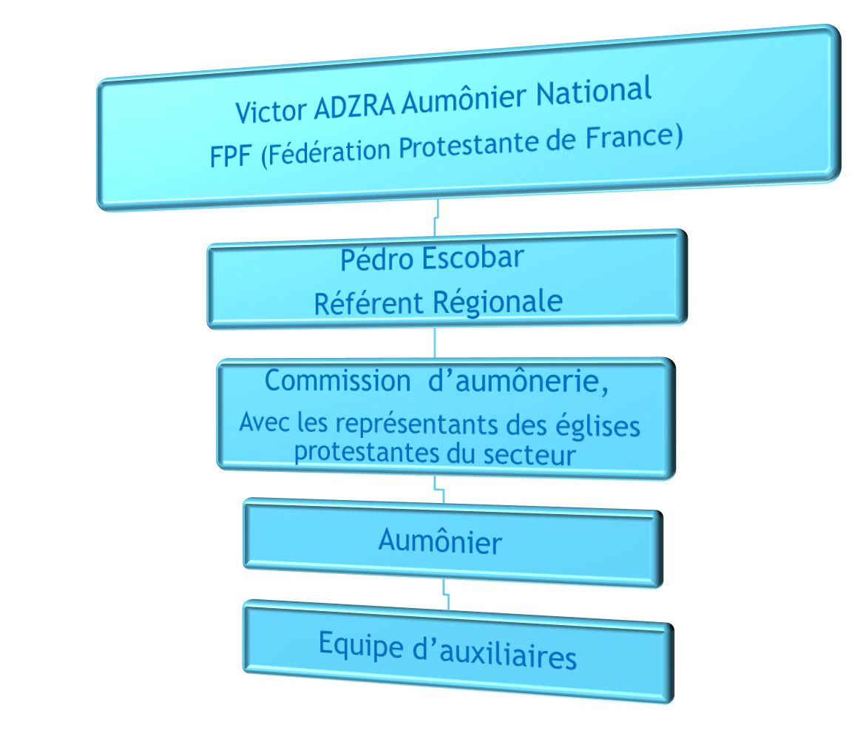
Organisation de l’aumônerie
La Fédération protestante de France a pour mission de représenter le protestantisme français auprès des pouvoirs publics. Elle a aussi pour tâche de veiller à la défense des libertés religieuses.
Elle réunit les principaux courants chrétiens protestants de France travaillant dans des secteurs d'activité ciblés : action sanitaire et sociale, éducation, communication, relations internationales, développement, etc.
Cette diversité est vécue comme une richesse à vivre et à partager.

Slide 5
Les « incontournables » pour le bon fonctionnement de
l’aumônerie
Parce qu’un aumônier ou un auxiliaire ne devrait jamais se sentir seul ou isolé, il existe :
* Le soutien et la reconnaissance de son église d’appartenance
* Le référent régional avec le bureau région AURA
* La CLA : Commission Locale d’Aumônerie, lieu d’accompagnement, de soutien, de discernement où se retrouvent les représentants des églises engagées avec l’aumônier qui rend compte de son activité
* La supervision individuelle pour l’aumônier
* Le groupe d’analyse de la pratique ou groupe de paroles pour les auxiliaires
* Les rencontres régulières pour se former et s’informer

Slide 6
L’aumônerie et les familles d’églises
La Fédération Protestante de France rassemble la plupart des églises et des associations protestantes de France. Ces Eglises appartiennent à toutes les sensibilités du protestantisme qui se sont manifestées depuis la Réforme : luthérienne, réformée, évangélique, baptiste et pentecôtiste.
* Armée du salut (ADS)
* Communauté des Eglises d'expressions africaines Francophone (CEAF)
* Communion des Eglises de l’espace francophone (CEEF)
* Commission des Eglises évangéliques d’expression française à l’extérieur (CEEEFE)
* Communion d'Eglises protestantes évangéliques (CéPéE)
* Eglise de Pentecôte de France (EPF)
* Eglise Hillsong de Paris
* Eglise protestante malgache en France (EPMF)
* Eglise protestante unie de France (EPUdF) -
* Fédération des Eglises coréennes en France (FECF)
* Fédération des Eglises Ev. Baptistes de France (FEEB)
* Mission évangélique tzigane de France (METF)
* Mission populaire évangélique de France (MPEF)
* Union d'Assemblées de Dieu membre de la FPF (ADFP)
* Union d’assemblées protestantes en mission (UAPM)
* Union de l'Eglise de Dieu en France (UEDF)
* Union des Eglises Ev. arméniennes de France (UEEAF)
* Union des Eglises évangéliques libres (UEEL)
* Union de l’Eglise Ev. méthodiste de France (UEEMF)
* Union des Eglises évangéliques de Réveil (UEER)
* Union des Eglises prot. d'Alsace et de Lorraine (UEPAL)
* Union des Eglises évangéliques libres (UEEL)
* Union de l’Eglise Ev. e méthodiste de France (UEEMF)
* Union des Eglises évangéliques de Réveil (UEER)
* Union des Eglises protestantes d'Alsace et de Lorraine UEPAL
* Union des Eglises protestantes évangéliques Horizon UEPEH
* Union des Eglises protestantes foursquare France (UEPFF)
* Union de l'Eglise protestante du Nazaréen (UEPN)
* Union des Fédérations adventistes de France (UFA)
* Union nationale des Eglises protestantes réformées évangéliques de France (UNEPREF)
S’ajoutent à cette liste les membres associés, les communautés, institutions, œuvres et mouvements et le Département des Communautés…. Dont je vous fais grâce ☺

Slide 7
Mode d’emploi pour agir ensemble
Existe-t-il « LA » bonne recette ?
Ici c’est à vous de jouer. Nommer les 2 ou 3 mots qui vous viennent spontanément et qui, selon vous, décrivent la meilleure façon d’agir ensemble pour porter un projet d’aumônerie cohérent .

Slide 8
Quelles sont selon vous les freins et résistances à ce bon fonctionnement ensemble Nommer les 2 ou 3 mots qui vous viennent spontanément
Si c’était si simple, ça se saurait déjà….

Slide 9
Savoir distinguer le vrai du faux
Répondez par oui ou par non aux énoncés suivants :
* Un service d’aumônerie n’a besoin que de son église locale pour bien fonctionner
* Un aumônier doit forcément avoir suivi une formation pastorale
* Un aumônier ne doit rendre des comptes qu’à son église
* La commission locale d’aumônerie est indispensable
* Elle doit être représentative des différentes églises protestantes
* Un pasteur n’a pas besoin de formation supplémentaire pour être aumônier
* L’auxiliaire d’aumônerie suit une formation spécifique initiale et continue
* Il est tout à fait acceptable qu’un aumônier travaille bénévolement
* Un service d’aumônerie protestant doit se distinguer du service d’aumônerie catholique
* Un service d’aumônerie peut se suffire à lui-même et n’a pas besoin nécessairement d’auxiliaires
* Un aumônier en poste respecte la fiche de poste que lui remet son employeur
* Un service d’aumônerie n’est assujetti à aucun cadre juridique et/ou institutionnel
* Un aumônier, un auxiliaire travaille en lien étroit avec les équipes de soins
* L’analyse de la pratique, pour l’aumônier comme pour les auxiliaires, est obligatoire
* Plusieurs chartes encadrent la mission d’un service d’aumônerie : charte du visiteur, charte nationale des aumôneries relevant de la Fonction Publique Hospitalière (circulaire du 5/9/2011) charte de la personne hospitalisée, charte laïcité, etc…elles sont à prendre au sérieux

Slide 10
Trouver les intrus

Slide 11
Une aumônerie résolument ouverte parce que c’est tellement plus enrichissant. Savoir persévérer dans cet élan positif et constructif car on y est tous gagnants. Laisser de la place à la diversité et à l’implication des églises différentes, sans oublier la dimension œcuménique (quand c’est possible)
La priorité d’une équipe d’aumônerie est d’abord tournée vers les patients et résidents. Cela permet naturellement de mettre de côté nos étiquettes puisque notre dénominateur commun est tourné vers notre prochain hospitalisé. C’est ensemble que nous souhaitons répondre simplement à l’appel de Jésus : « j’étais malade et vous êtes venu me visiter »

Slide 12
Quelques idées pour faire vivre le projet d’aumônerie ensemble …
* Organiser un culte inter église afin de présenter le travail de l’aumônerie
* Création d’une CLA (Commission Locale d’Aumônerie) inter église avec des rencontres régulières
* Organiser des journées de formation favorisant les liens fraternels
* Recruter et former des auxiliaires , organiser des temps de partage, prière avec eux
* Avoir toujours le souci du dialogue avec les CP ou autres instances représentatives des églises locales
* Etre en lien avec le bureau Régional des aumôneries et ne pas rester seul avec une problématique difficile

Slide 13
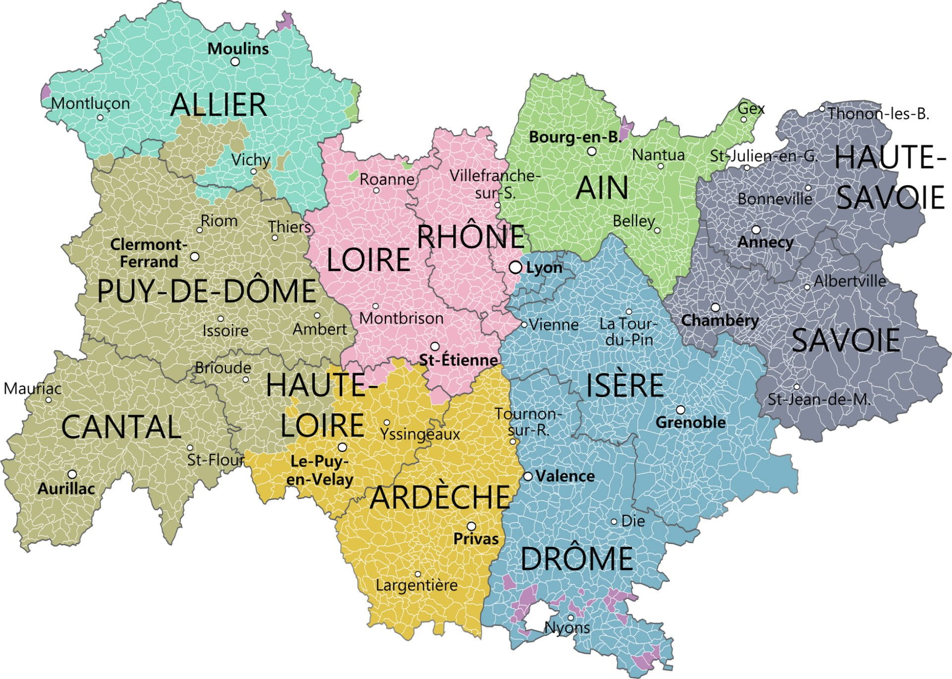
Bourg en B : projet Ô avec Magali Carlier
Equipes d’aumônerie
Rhône /Alpes/Auvergne -2023
St Etienne :
Projet avec A. Andria/sept. 22
Lyon + CLA :
Karine Rouvière 50%
Béatrice Frossard : 100%
EHPAD : M. Preaux : 80%
GEX : EHPAD de Tougin
D. Hyun Soek
CH Vichy
Luc .Antoine Regard
Vienne :
F. Perrier Argaud Bénév.
H. Conard
CH Montluçon
Chambéry :
Laurent Descos pour la CLA. EEB
CHU Clermond
Lydie Devic ½ tps au 1/01/23
CH Annecy
P Escobar
50 %
Annemasse :
M. Lévêque 10% + CLA
Annonay + CLA:
D.Alary
D. Veldhuizen
J. Peterschmit
M.Orieux
Ehpad Mazet
CHU Grenoble :
P. Abraham 20 %
+CLA
EHPAD Chambon
E.Wieland
Romans
CH Romans : 50% Crest : 20 %
P. Gheysen + CLA
Projet Aumonerie
Crest
Montélimar
CH Valence 50%
CHS :10%
Roland Laipe
P. Reversat
EHPAD St Agrève
JY Leorier
EHPAD Loriol St S Montagut
Lamastre :
Diane Debey
Alboussière Vernoux
N.Patonnier
Privas : Aum./ projet avec C. Bossaert –M Labarthe
SSR St G.les Bains : C Carrere
A/Salut
S.D Cazenove
20% CH Tournon
+CLA
EHPAD Dieulefit :
N.Piolet –Bénév
CH Montélimar :
N.Véron 25% ETP + CLA

Slide 14
Pour terminer,
Le service d’aumônerie hospitalière a à cœur
d’ être :
* Un repère positif, image de l’Evangile, porteur de l’amour du prochain quelqu’il soit
* Acteur de l’unité au sens large du terme puisque dans le mot « humanité » se trouve aussi le mot « unité »

Slide 15
Bonne route à tous sur les chemins de visites, d’humanité, de fraternité, chemins habités et déjà fréquentés par notre Dieu d’amour
« Va avec la force que tu as. »
Juges 6/14

